Slide 1

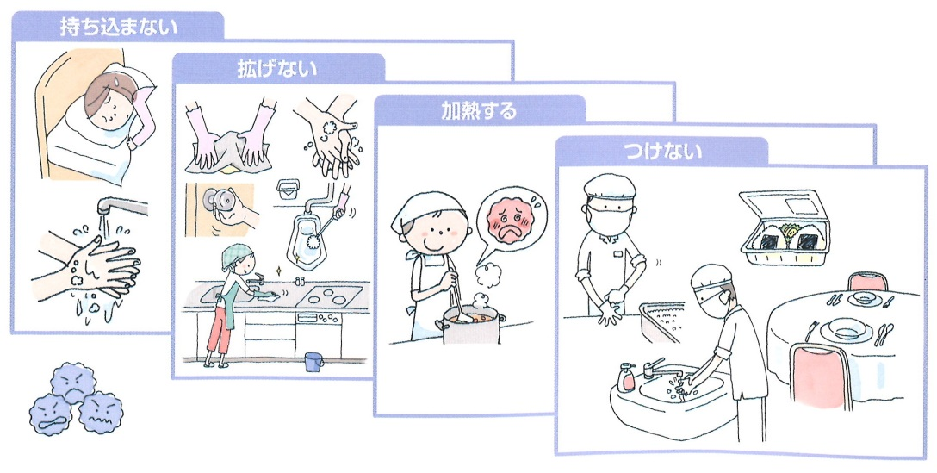
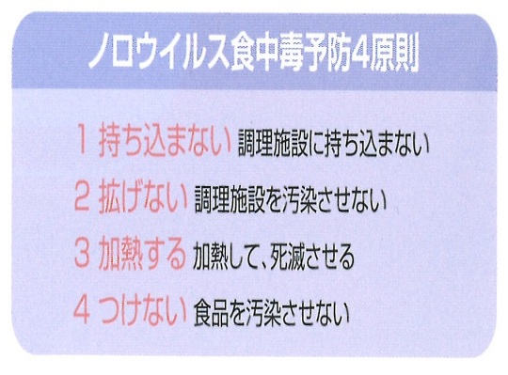
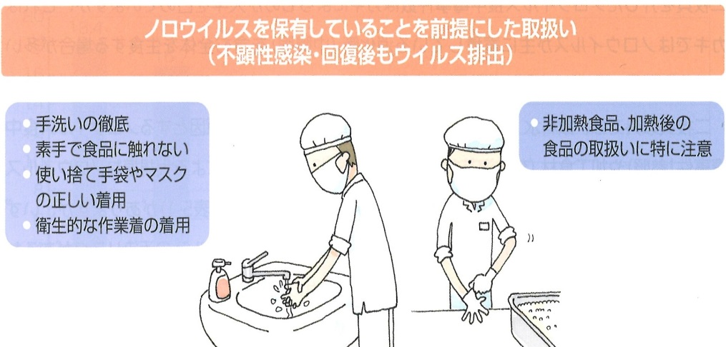
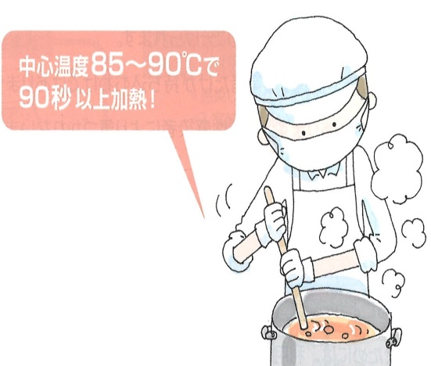
食品 essay
Ｒ７- vol.４
令和7年１１月１７日発行
ノロウイルスのシーズン到来！！
ノロウイルスに感染した調理従事者を介した食中毒事例が増加しています。調理従事者が、下痢や嘔吐などの症状があるにもかかわらず調理したケースばかりでなく、症状がなく感染していたことに気づかず、調理をした事例もあります。
調理従事者を介した食品汚染は、大規模な食中毒の発生につながるおそれがあります。調理従事者は日頃からノロウイルスを保有している可能性があることを認識し、衛生管理を徹底することが重要です。
出典：「ノロウイルスからまもる！！」（公社）日本食品衛生協会発行
秋田県大仙保健所 環境指導課 ／ 大曲食品衛生協会 ／ 角館食品衛生協会
（電話０１８７－６３－３６９４） （０１８７－６３－８９２８） （０１８７－５４－２１７１）

Slide 2

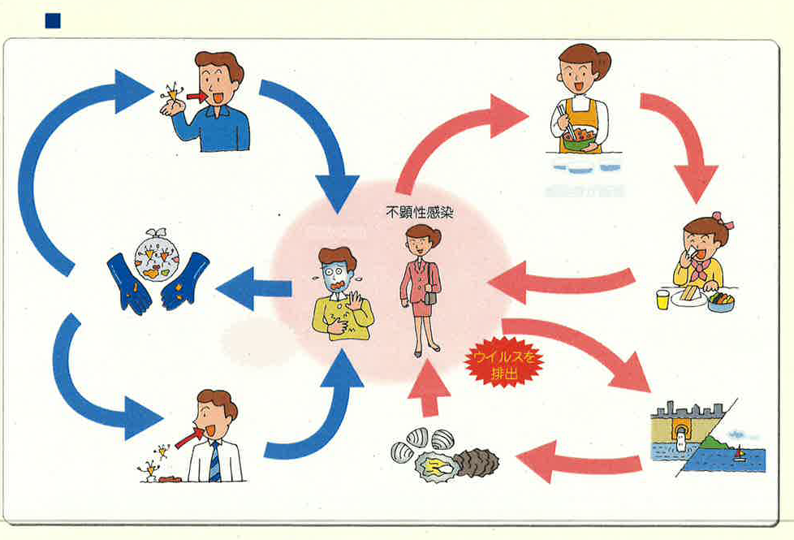





食品ESSAY 豆知識
ノロウイルス感染経路
手に付着したウイルスが口から体内へ
感染者が調理
消毒液（1000ppm）の作り方
感染・発病
不顕性感染
患者のふん便、嘔吐物を処理
ウイルスが付着した食品を食べて感染
トイレから下水へ
水
５００ｍｌ
残ったふん便、嘔吐物が乾燥して口へ
二枚貝に蓄積し加熱不十分で喫食
川から海へ
次亜塩素酸ナトリウム５%の製品
約１０ｍｌ
食器・環境・リネンの消毒
○感染者が触れたり、嘔吐物が付いたものは、
区別して洗浄・殺菌します。
○感染者が使用した食器類は塩素消毒液に
十分浸し消毒します。
○カーテン衣類、ドアノブなども塩素消毒液
で消毒します。（塩素濃度：２００ppm）
○洗濯するときは、洗剤を入れた水の中で静
かにもみ洗いし、十分すすぎます。
●８５℃で９０秒以上の熱湯洗濯、塩素消毒液に
よる消毒が有効です。
●高温の乾燥機など使用すると、殺菌効果は高まり
ます。
嘔吐物などの処理
○患者の嘔吐物やおむつなどは、次のような方法で、すみやかに処理し、二次感染を防止しましょう。ノロウイルスは乾燥すると空中に漂い、口に入って感染することがあります。
●使い捨てのマスクやエプロン、手袋などを着用します。
●ペーパータオル等で静かにふき取り、塩素消毒後、水ふきをします。（塩素濃度：１０００ppm）
●ふき取った嘔吐物や手袋などは、ビニール袋に密閉して廃棄します。
●しぶきなどを吸い込まないようにします。
●終わったら、ていねいに手を洗います。
共済へのお申し込みや各種消毒用品は、お近くの食品衛生協会窓口へどうぞ！

